Slide 1
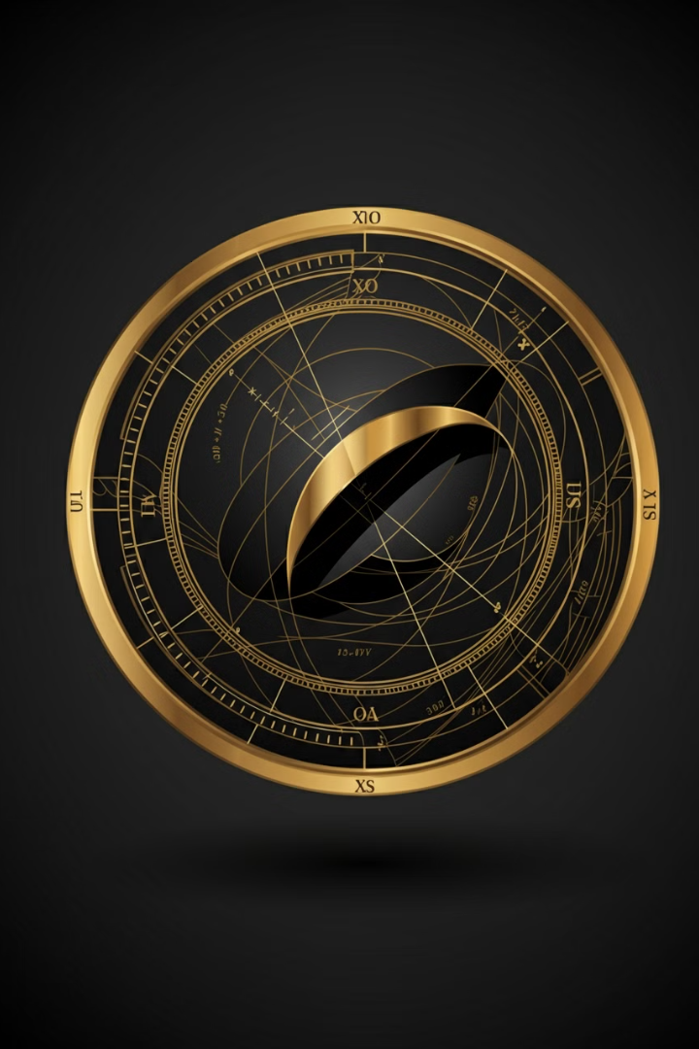
Нормално уравнение на окръжност
Автори на урока:
Величка Тасева – старши учител по математика
Мария Денишева-Илиева – старши учител по информатика и ИТ
Ваня Янева – старши учител по информатика и ИТ
Контекст на урока:
Урокът се провежда в 11г клас, профил математика.

Slide 2
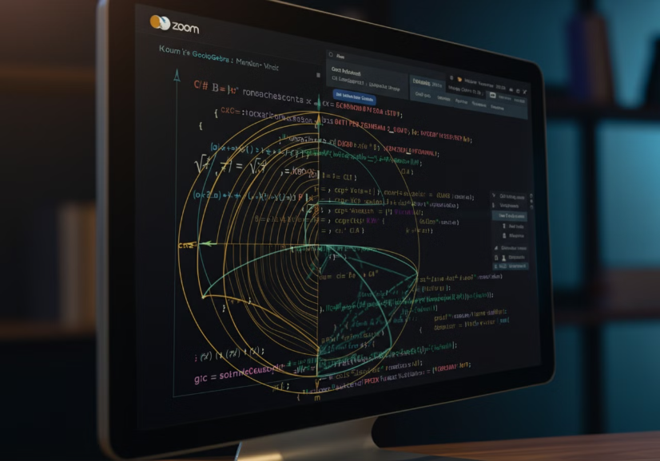
Въведение:
Цели на урока:
В този урок ще изучим:
Как да прилагаме знанията по математика за решаване на задачи, свързани с окръжности.
Използването на C# за изчисления и визуализация на задачите.
Приложението на GeoGebra за графично представяне на решенията.
Методология:
Учениците ще използват платформата Zoom, за да демонстрират своите решения, реализирани в Visual Studio и GeoGebra.

Slide 3
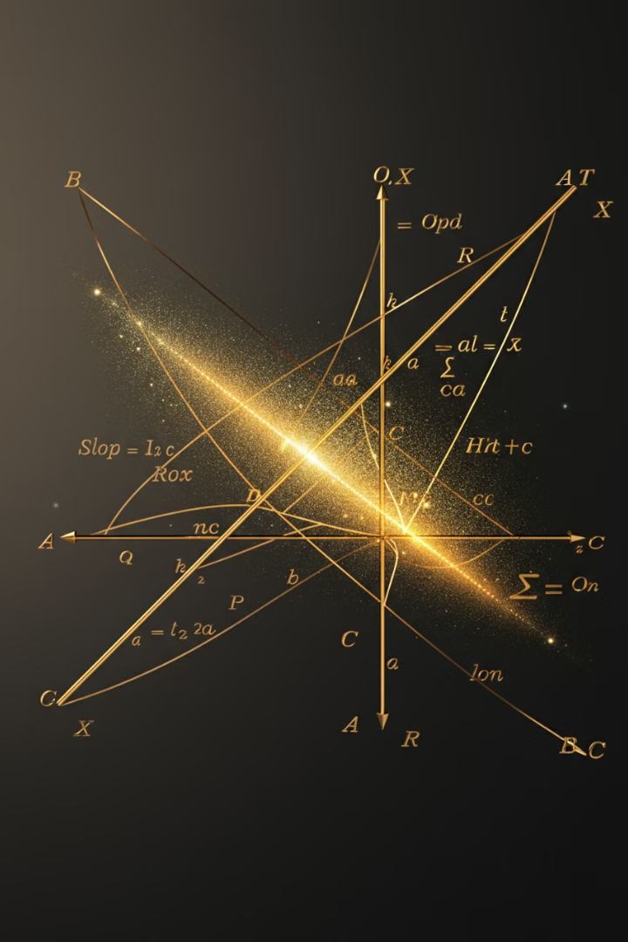
Преговор на уравнения на права
Какви уравнения на права познаваме?
Какви са условията за пресичане, успоредност и съвпадение на прави, зададени с общите си уравнения?
Какви са ъгловите коефициенти на успоредни и съвпадащи прави?
Как се определят координатите на вектор?

Slide 4
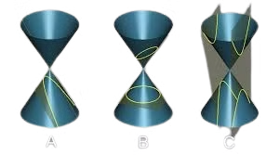
Въведение в коничните сечения
Конични сечения – окръжност, елипса, хипербола и парабола – са криви, образувани от пресичането на равнина с конус. Окръжността е специален случай на конично сечение, дефиниран като геометрично място от точки в равнина, равноотдалечени от фиксирана точка, наречена център. Радиусът определя това разстояние.

Slide 5
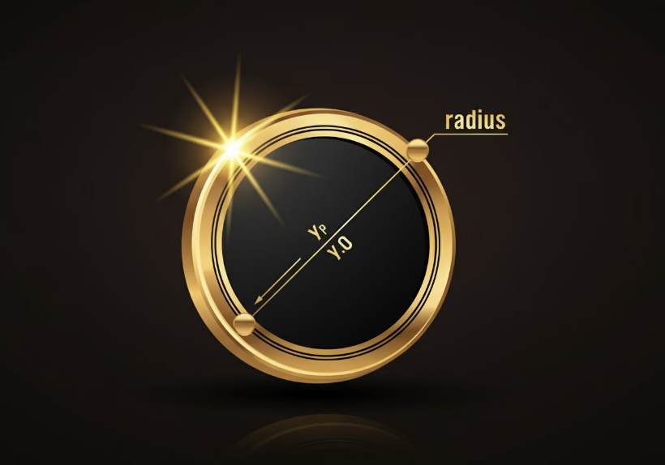
Окръжност
Окръжност - геометрично място от точките в равнина, които се намират на равни разстояния от дадена точка, наречена център. Разстоянието от всяка точка на окръжността до центъра се нарича радиус.

Slide 6
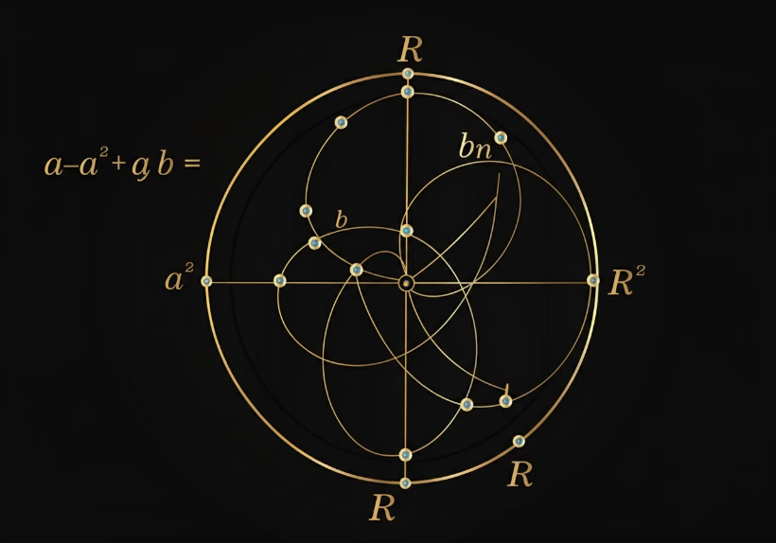
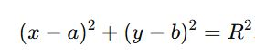
Нормалното уравнение на окръжност
Нормалното уравнение на окръжност дава връзката между центъра C(𝑎,𝑏) и радиуса 𝑅 на окръжността. Това уравнение е от вида:
където:
(𝑎,𝑏) са координатите на центъра.
𝑅 е радиусът на окръжността.

Slide 7

Общо задачи: 4
Работата е разделена между 3 екипа.
Роли във всеки екип:
Математик: Решава задачата по математически начин.
Програмист: Реализира задачата в Visual Studio с C#.
График: Решава задачата с помощта на GeoGebra.
Разпределение:
Всички екипи решават 4 задачи, като участниците спазват ролите на екипа:
Математиците: Решават задачите по математически начин.
Програмистите: Реализират задачите в Visual Studio с C#.
Графиците: Решават задачите с помощта на GeoGebra.
Задачи за екипите
Работата е разделена между 3 екипа.

Slide 8
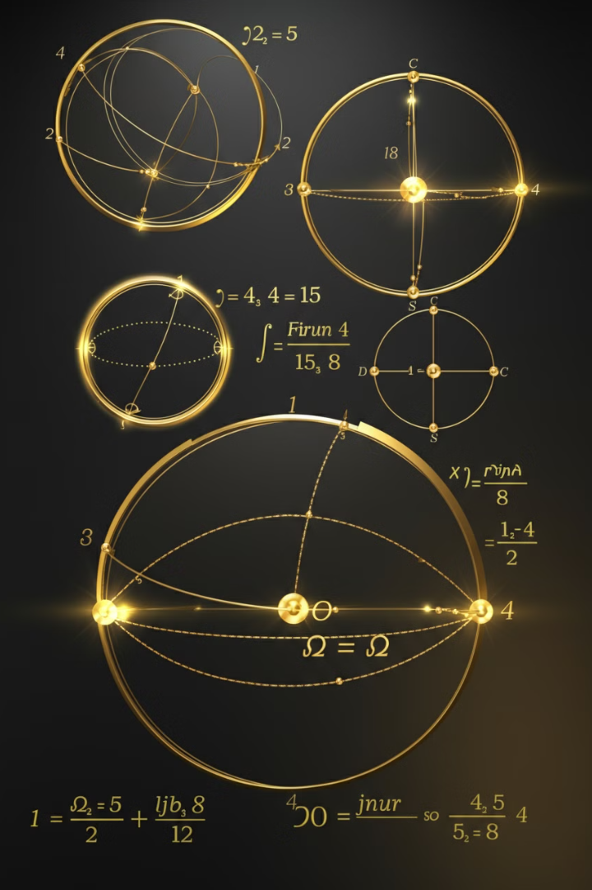




Задача 1:
Формулиране на задачата
Съставете уравнение на окръжност с център C и радиус R:
C(2,−5) и R=4 – 1 екип
C(-3,4) и минаваща през т. O(0,0) – 2 екип
C(0, 4) и минаваща през през т.А(5,-8) – 3 екип
Математическо решение
Програмно решение в C#
Графично решение в GeoGebra

Slide 9
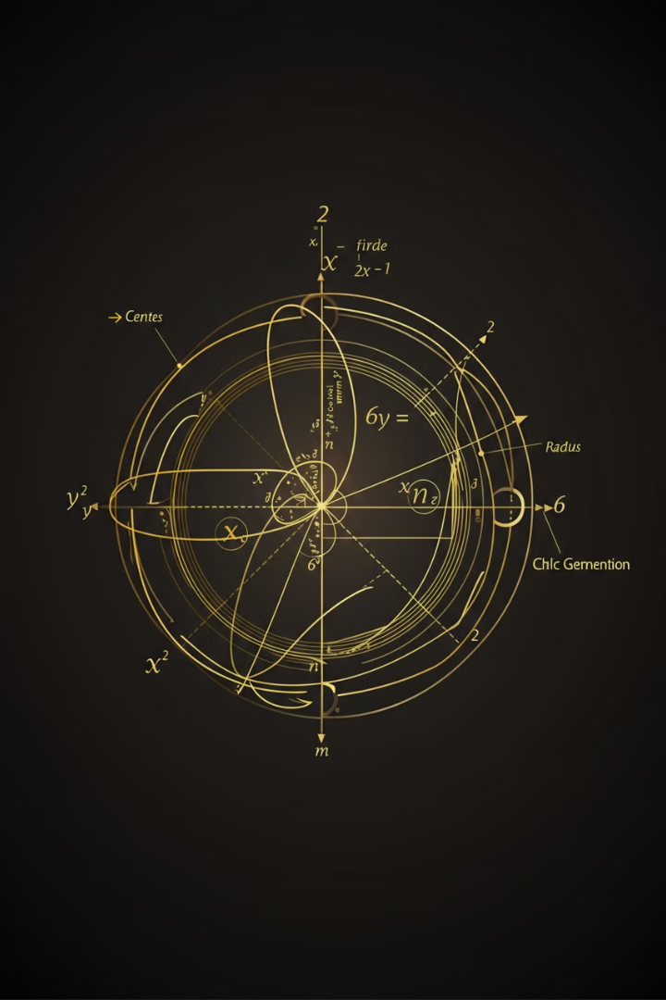




Задача 2:
Формулиране на задачата
Дадена е окръжност K: x² + y² − 2x + 6y − 6 = 0 .
Да се намерят координатите на центъра и дължината на радиуса на K.
Да се напише нормалното ѝ уравнение.
Да се начертае окръжността в координатната равнина.
Математическо решение
Програмно решение в C#
Графично решение в GeoGebra

Slide 10
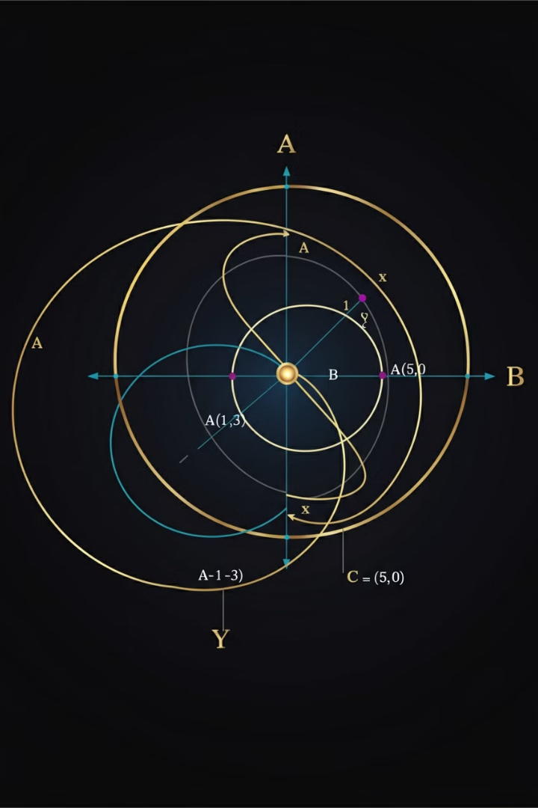




Задача 3:
Формулиране на задачата
Дадени са точките A(1,3), B(3,−1), C(5,0).
Да се намери уравнението на окръжността, определена от точките A, B и C.
Начертайте окръжността в координатната система.
Математическо решение
Програмно решение в C#
Графично решение в GeoGebra

Slide 11
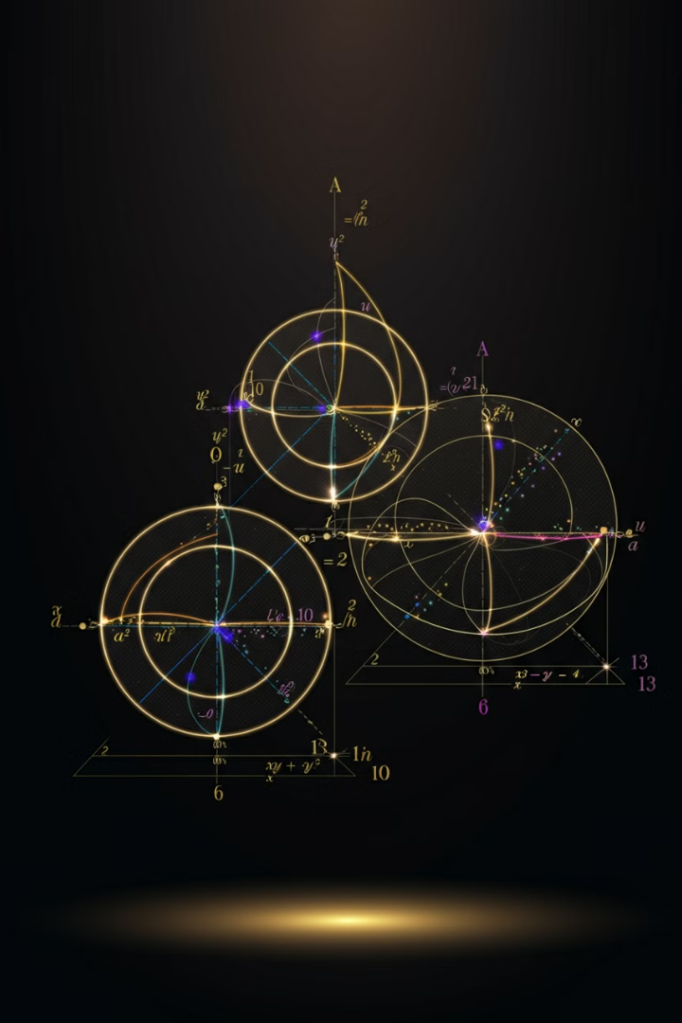




Задача 4:
Формулиране на задачата
Дадени са уравнения на окръжност и права. Да се намерят общите им точки или да се докаже, че няма такива.
(x − 2)² + (2y + 2)² = 1 и x − y + 1 = 0 - 1 екип
(x − 1)²+(y + 1)² = 10 и 3x + y + 8 = 0 - 2 екип
(x + 3)²+(y − 2)² = 13 и x + y − 4 = 0 - 3 екип
Математическо решение
Програмно решение в C#
Графично решение в GeoGebra

Slide 12
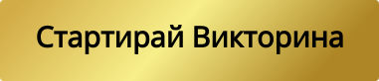
Викторина
Цел
Формат
Резултати
Викторината цели да демонстрира и провери усвоените знания по информатика, необходими за изчертаването на геометрични фигури в Windows Form Application.
Викторината е достъпна през LearningApps и включва серия от интерактивни въпроси.
Участниците ще получат обратна връзка за техните отговори и ще могат да оценят нивото на разбиране на темата.

Slide 13

Домашна работа
1
Задачи за практика
2
Работа с библиотеки
Решете задачи 4, 7 и 8 от страница 34 в учебника за допълнителна практика с уравнения на окръжности.
Изследвайте библиотеките в Visual Studio и проучете дали е възможно да се изчертае координатна система с тяхна помощ. Разберете основните принципи за работа с библиотеки.
3
Задача за изследване
Намерете примери за популярни математически библиотеки, които могат да се използват за визуализация и анализ на данни, свързани с уравнения на окръжности.

Slide 14
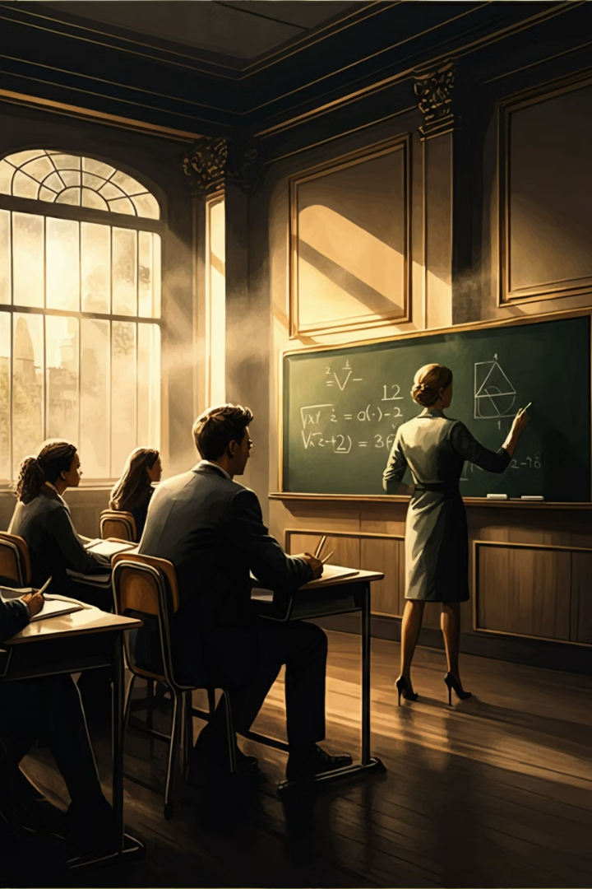
Обобщение и заключение
Преминахме през различни аспекти на нормалното уравнение на окръжност - от теорията до практическото приложение. Обобщихме ключовите концепции и разгледахме разнообразни задачи, за да затвърдим разбирането.

